Slide 1
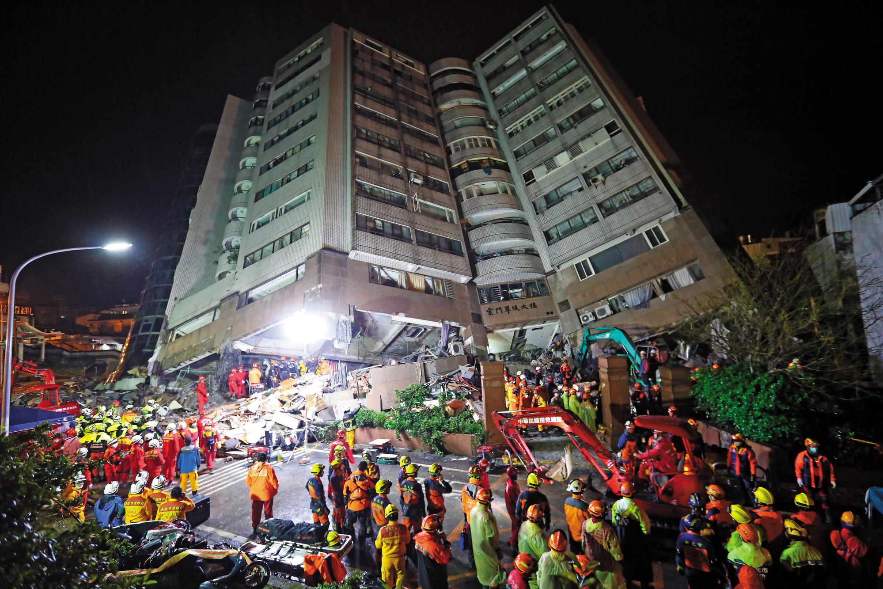
2018
老天為我們上了一堂震撼教育課
慈大附中國小部
王亮為 符方瑾
林依玄 楊采鑫

Slide 2
就在今年0206的深夜

Slide 3
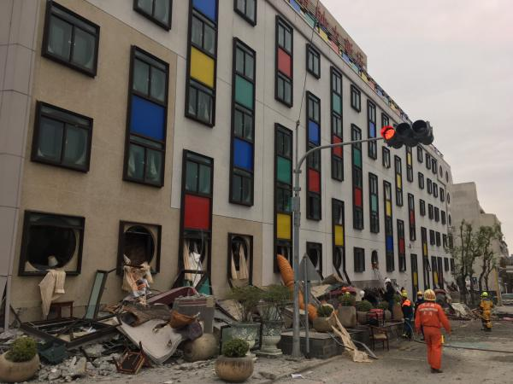
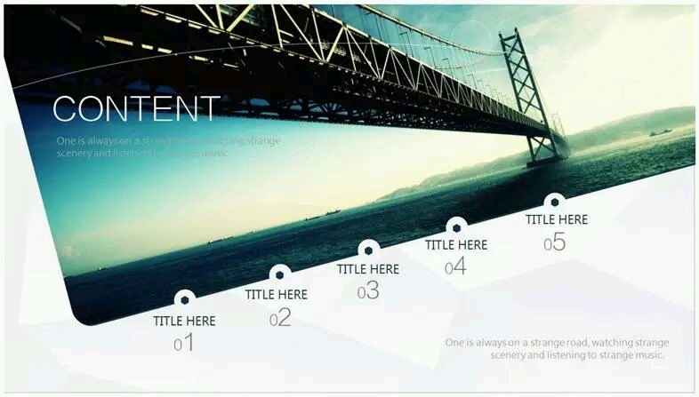
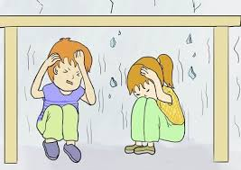
地震無法避免…
但是我們可以做些什麼?
研究過程
結論建議
文獻探討
研究架構
04
05
研究方法
03
研究目的
02
01

Slide 4


研究目的
探討花蓮市高年級學童對於參與防震準備的認知
探討花蓮市高年級學童對於參與防震準備的實際作為
了解花蓮市高年級學童對於災後重建的需求
研究目的

Slide 5
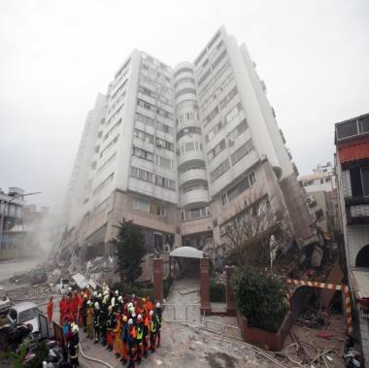

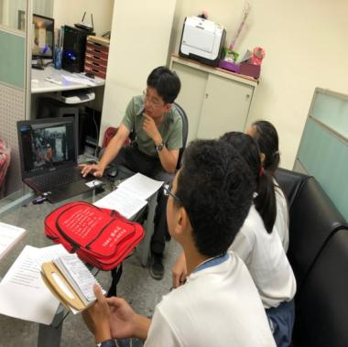
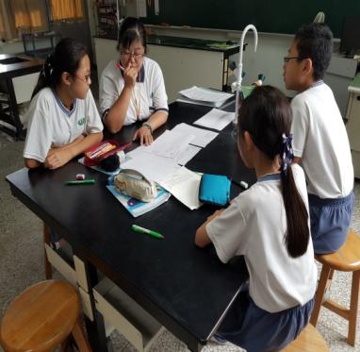
研究方法
問卷調查#2
編製國小高年級學童地震防震認知態度調查問卷
文獻分析#1
上網尋找地震或防震相關的資料
爺
訪談#3
擬定題目訪問花蓮縣消防局人員以及慈濟基金會參與花蓮0206地震救援工作的專員
整理分析 #4
根據問卷分析及訪談結果提出研究.結論與建議

Slide 6
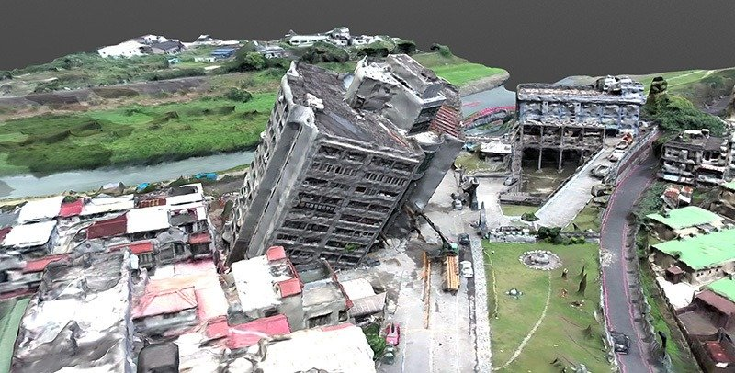




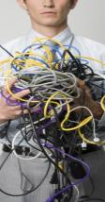
研究對象及流程
擬定研究主題
問卷設計調查與分析
訪問勘查
研究動機與目的
文獻資料蒐集與探討
提出研究結論與建議
從花蓮市中心選擇三所學校，其中一所位於地震帶上及自己就讀的學校，選擇五年級及六年級各一個班發放問卷，回收問卷後進行統計分析。

Slide 7

PART 02
正文

Slide 8
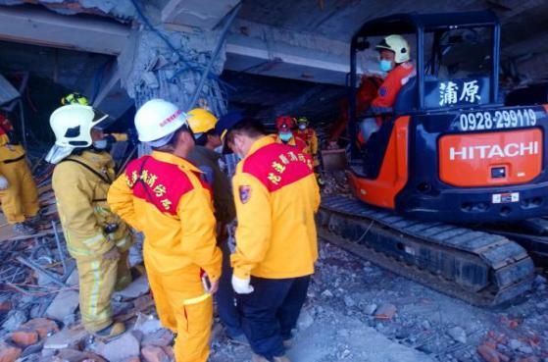
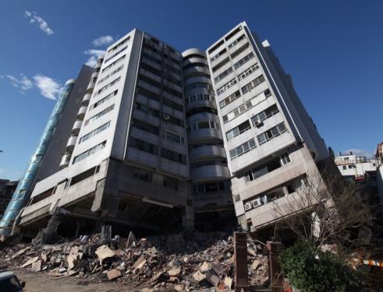
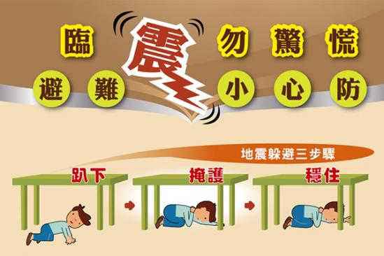
文獻探討
1 地震相關知識
2 花蓮0206地震災害
3 防災教育
地震
地震規模
地震震度
地震災害
提升學生與一般民眾對災害的認知與緊急應變的重要。

Slide 9
問卷調查
第一部分關於防震物品準備
共發出180份問卷，回收164份其中有效問卷147 份，無效問卷17份。統計結果與分析如下:
01
分數介於4.4到4.6之間，其中最重要的是準備地震防災包。
第二部分關於高年級學童的防災態度
02
分數介於4.1到4.7之間，其中學生覺得最重要的是抗震保命三步驟。
第三部分關於地震逃生的動作態度
03
受測者都覺得有接近非常重要的程度，均是4.8的分數。
04
第四部份關於地震逃生的路線
受測者都覺得重要，介於4.6到4.7之間，其中最重要的是學校的規畫的疏散地點。

Slide 10
問卷調查
第五部分關於高年級學童地震觀念在生活中的實踐狀況
國小學童在生活實踐狀況中，最沒有做到依序是家中有無滅火器、家裡有無固定大型家具及高處物品、家裡有無定期檢查家中的地震防災用品…等。

Slide 11
問卷調查
第一題
假設發生大地震時，您最先想知道的是什麼?
地震發生後，受測的最想知道的是親人否平安，佔97.2%，其次各項均未超過一半。

Slide 12
問卷調查
第二題
發生大地震後，你覺得政府單位做些什麼事情會讓你感到安心？
分析結果如下：
地震後受測者覺得政府最讓人安心的是成立災民收容所，占77.3%。再者是擬定救災方案占57.4%。

Slide 13
問卷調查
第三題
發生大地震後，你覺得學校做些什麼事情會讓你感到安心？
受測者覺得學校最讓人安心的是打電話或到家中關懷，占66.0%。再者是地震的相關知識占49.6%。

Slide 14
問卷調查
第四題
發生大地震後，你覺得老師做些什麼事情會讓你感到安心？
分析結果如下：
受測者覺得最讓人安心的是學校啟動關懷，占63.1%。再者是辦理關懷活動的58.2%。

Slide 15
問卷調查
第五題
發生大地震後，你覺得民間單位做些什麼事情會讓你感到安心？
分析結果如下：
受測者覺得民間單位最讓人安心的是提供生活物資，占69.5%，再者是至災民收容所關懷，占65.2%，接著是送上熱食佔63.8%。

Slide 16
問卷調查
第六題
發生大地震後，你覺得高年級學生可以做些什麼事情？
分析結果如下：
受測者覺得高年級學生可以做的是關懷災民占70.2%，再者是協助災區整理重建家園占52.5%。

Slide 17
訪問調查
本研究小組訪問—
花蓮縣消防局參與0206救援的消防人員
慈濟基金會宗教處參與0206花蓮地震緊急災害中心協調組的人員
地震前
地震發生
1-3分鐘時
地震發生
3-10分鐘時
地震三天後
防災演練
宣導地震防災知識
家庭防災計畫
防災物品的準備
不要驚慌
保護頭頸部
將門迅速打開
趴下、掩護、穩住
主震結束盡速前往避難所
若被大型家具擋住或壓住，發出規律的聲響
緊急避難所的活動遵守團體的生活

Slide 18
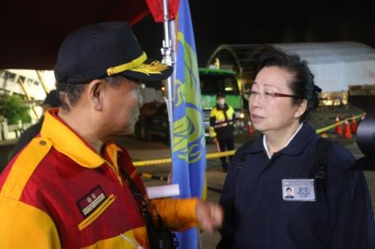
訪問調查
救難現場提供賑災關懷
安置中心設立課輔閱讀中心
成立關懷服務中心照顧災民、並作為救難人員的照顧後盾。
針對小朋友和學生進行課業輔導、教育陪伴等
慈濟基金會宗教處
賑災關懷與五安行動
收容中心關懷
災區安心關懷行動
提供生活關懷、物資協助、熱食提供、心靈膚慰、防疫行動等
針對災區臨近區域受驚嚇的民眾，挨家挨戶進行膚慰關懷
致贈慰問金予重災戶
祈福音樂會
立即針對災區房屋毀損重災戶，依據家庭人口數致贈慰問金。
透過宗教的祈禱、音樂膚慰人心的愛心能量，安定民心。
醫院關懷
感恩救難英雄
志工分別前往各大醫院等，進行膚慰關懷。
在急難階段之後，提供感恩祝福，表達對救難英雄的慰勞與敬意。

Slide 19
PART 03
研究結論
與
研究建議

Slide 20
研究結論
國小高年級學童的防災認知與態度
防災認知與態度
地震防災觀念都很正確也覺重要，學校演練也確實做到
但是在家中的防震準備及逃生演練卻比較不足。
閱讀防災的書籍
01
學校辦理演練活動的時，高年級學生會認真與積極的態度參與演練，但平時閱讀防災的相關書籍的比例就少一些。
02
家中的逃生演練
家人也應具備防震常識及正確態度，充實地震的緊急應變能力，才能減輕災害的發生。
03
平日防災準備
04
除了準備地震的緊急用品以外，也要將家裡的大型家具固定，避免地震發生時造成倒塌。
地震的逃生
地震發生前、中，地震發生3至10分鐘時，地震發生三天後，都有不同的處理方式。
05

Slide 21
研究結論
國小高年級學童的對於地震災後復原的需求
政府單位方面
學校單位方面
最先想知道親人否平安
成立災民收容中心，讓災民可以安身
其次是擬定救災方案
再來是發緊急慰問金
打電話給學生，瞭解學生是否平安
再來是學校可以啟動關懷
1
復原需求
2
高年級學童的助人行為
民間單位方面
4
3
關懷災民
例如：陪伴年紀較小的弟弟妹妹寫功課或是念故事書給他們聽
提供生活物資，供災民使用，
其次是至災民收容所關懷
但提供物資的時候，要留意必須是災區需要的。

Slide 22
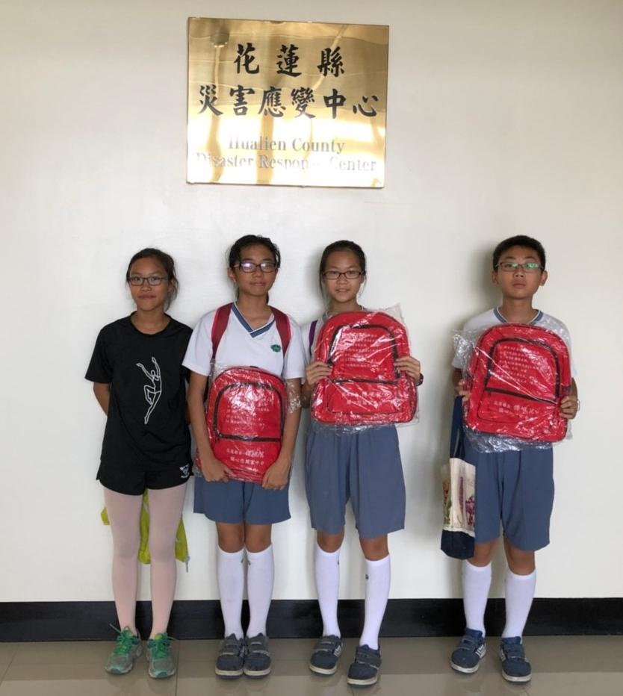

研究建議
給高年級
只要防災觀念正確，就能讓災害降到最低
給高年級學童
對災害產生認知且對防災具有正面積極的態度，包括正確的「防災知識」、積極的「防災態度」與熟練的「防災技能」。

Slide 23
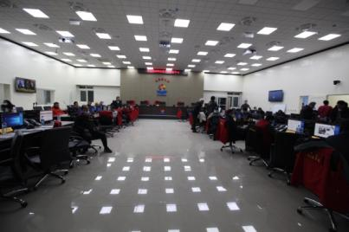
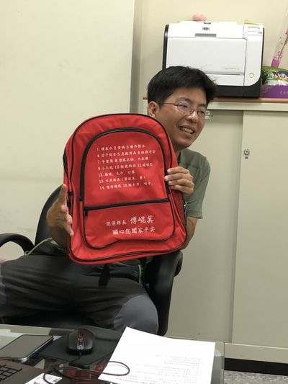
研究建議
給政府單位
除學校宣導外，社區也應將防震相關意識和態度深耕每個家庭，使防震議題能成為家庭教育。
平時就要做好相關準備，並且落實在生活中
平時政府應辦理防災活動給民眾參與逃生演練，同時聯合地方社區一同規劃逃生路線、實際演練。
建議成立一個專責單位，當面臨災後救援時，民間單位與政府單位能協調出一套SOP流程。
日後若有災難發生，可以辦理相關的活動以減低災民的焦慮感

Slide 24
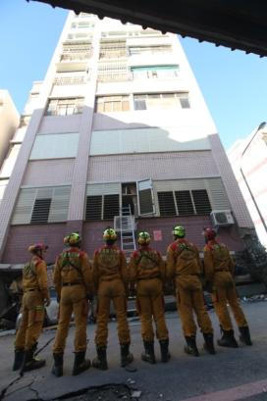


研究建議
給學校單位
我們建議如下
在進行宣導時，能邀請實際經歷過地震、災害等民眾，親自分享經驗，帶給學生最實際也最真實的感受。
災後學校以辦理生命教育關懷活動，可以讓學生體會地震的可怕及防震的重要，讓受到驚嚇的學生情緒有一個出口。

Slide 25
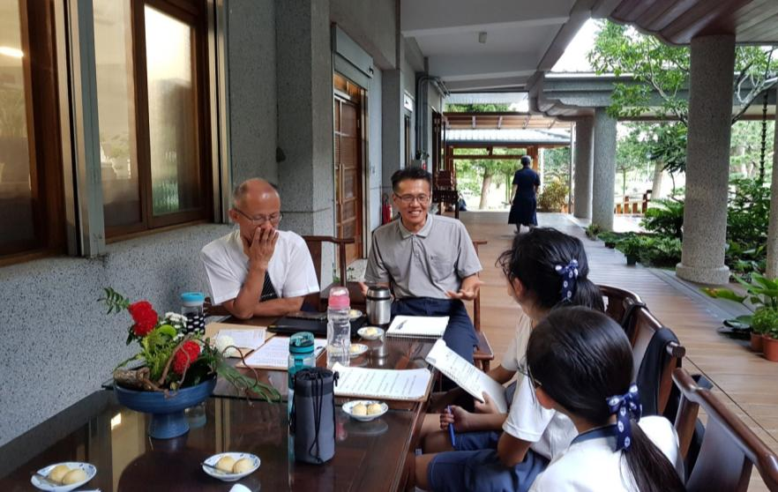
研究建議
給民間單位
民間團體如果充分了解災害應變的相關知識，可以提升災害救援成效
民間救援團體應和政府單位與保持聯繫，並適時規劃觀摩與演練活動，加強應變能力。
可以訓練社工、心理師等專業人力，進行災民心理輔導與情緒安撫等心靈重建服務。

Slide 26
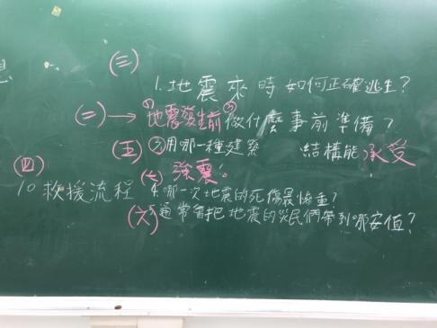
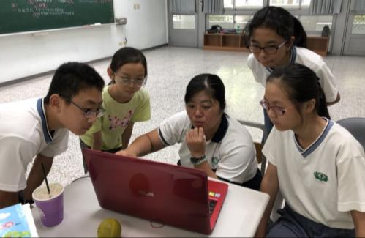
研究建議
未來研究建議
提供給未來有興趣想要
研究此主題的人
擴大研究對象
老舊的建物的問題

Slide 27
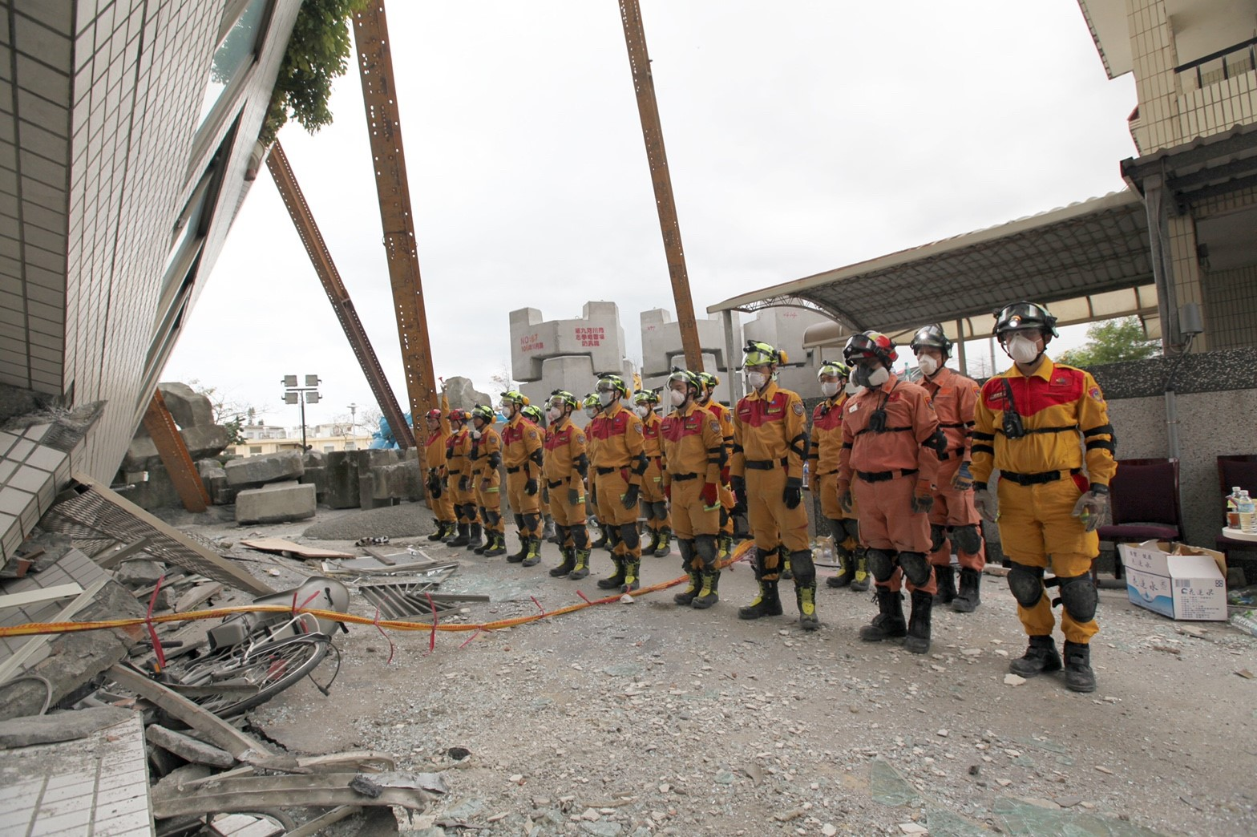
2018
鐵雄搜救隊
感恩聆聽

